Slide 1


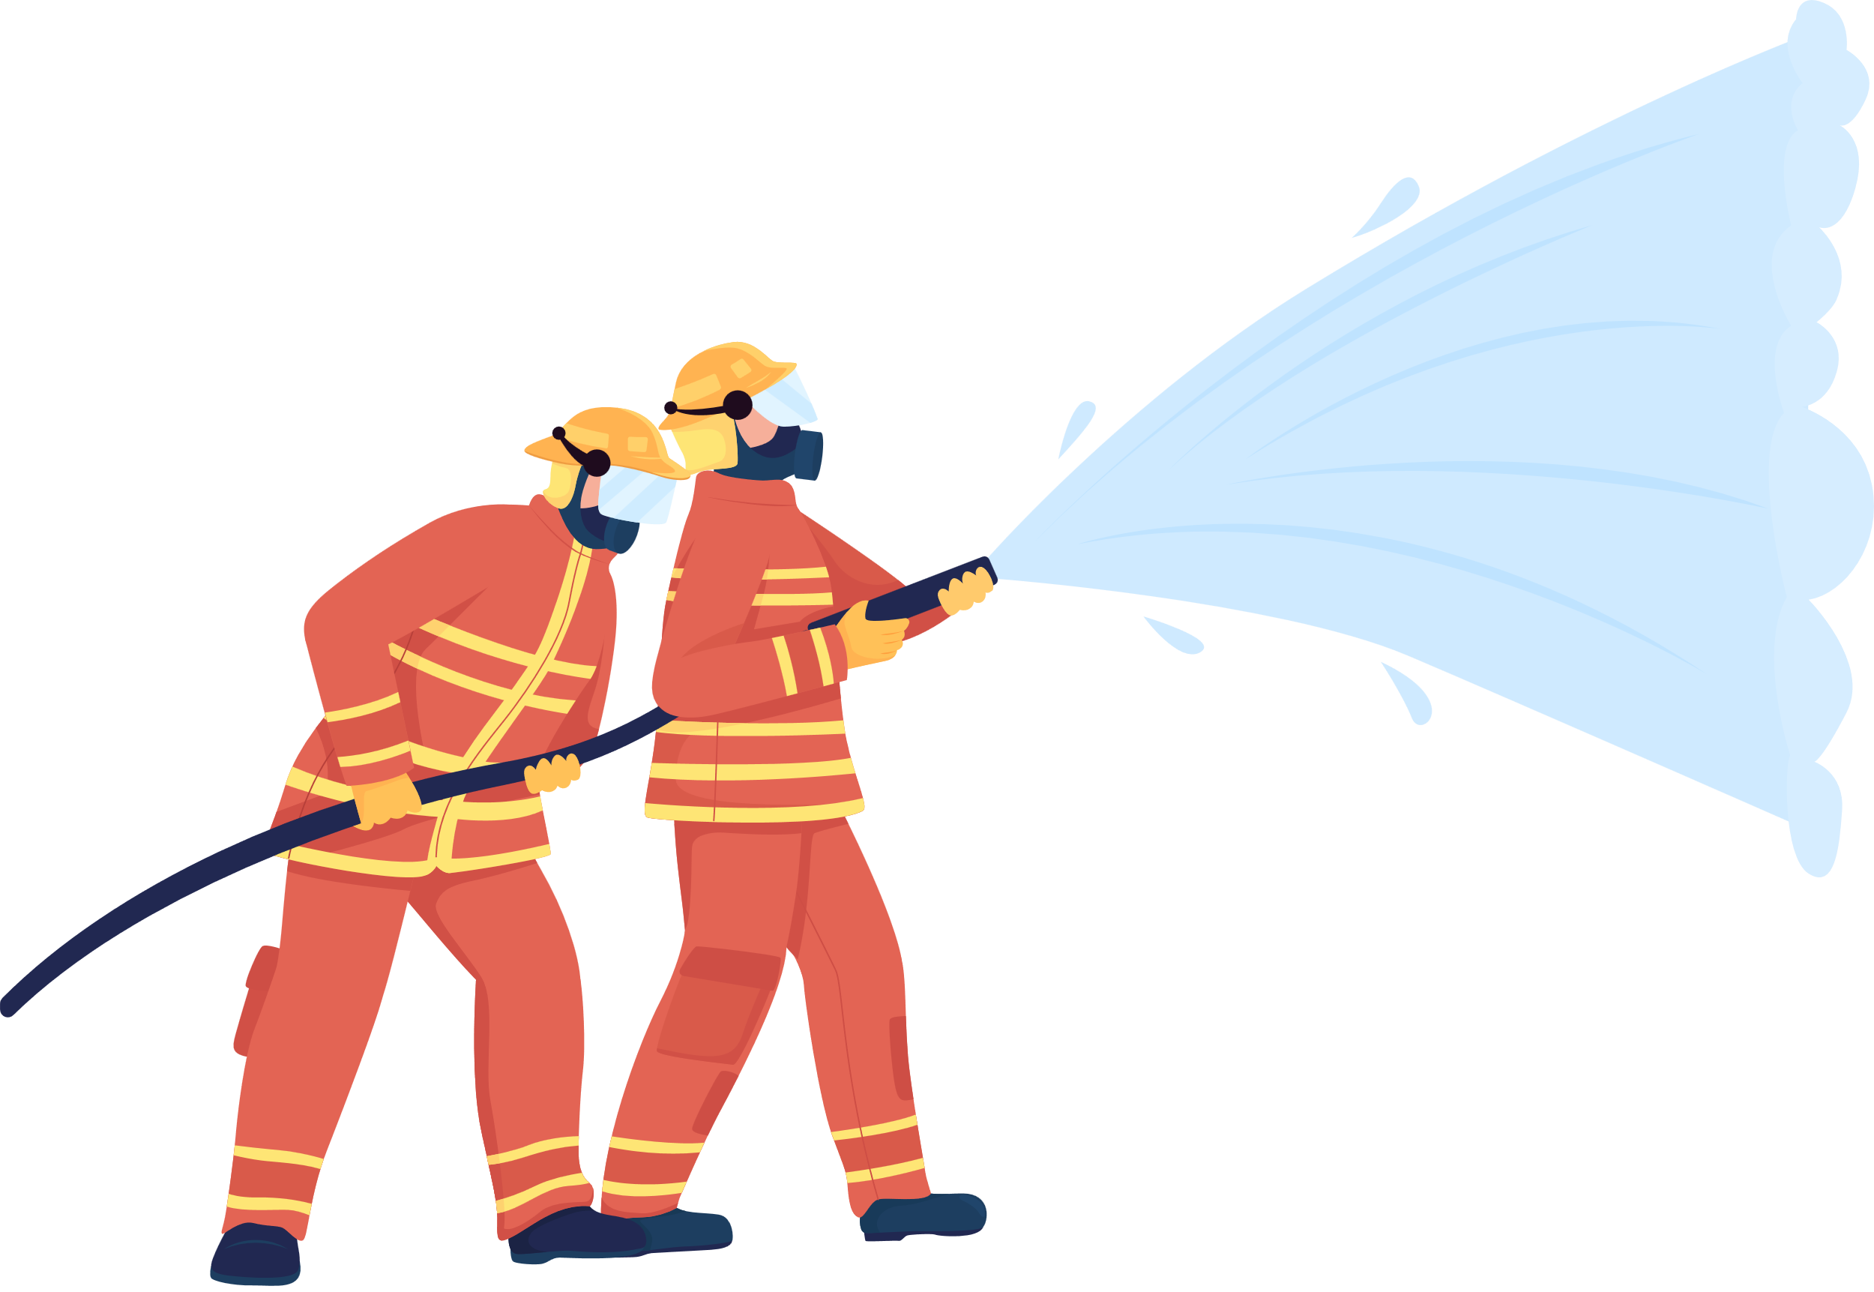


Slide 2
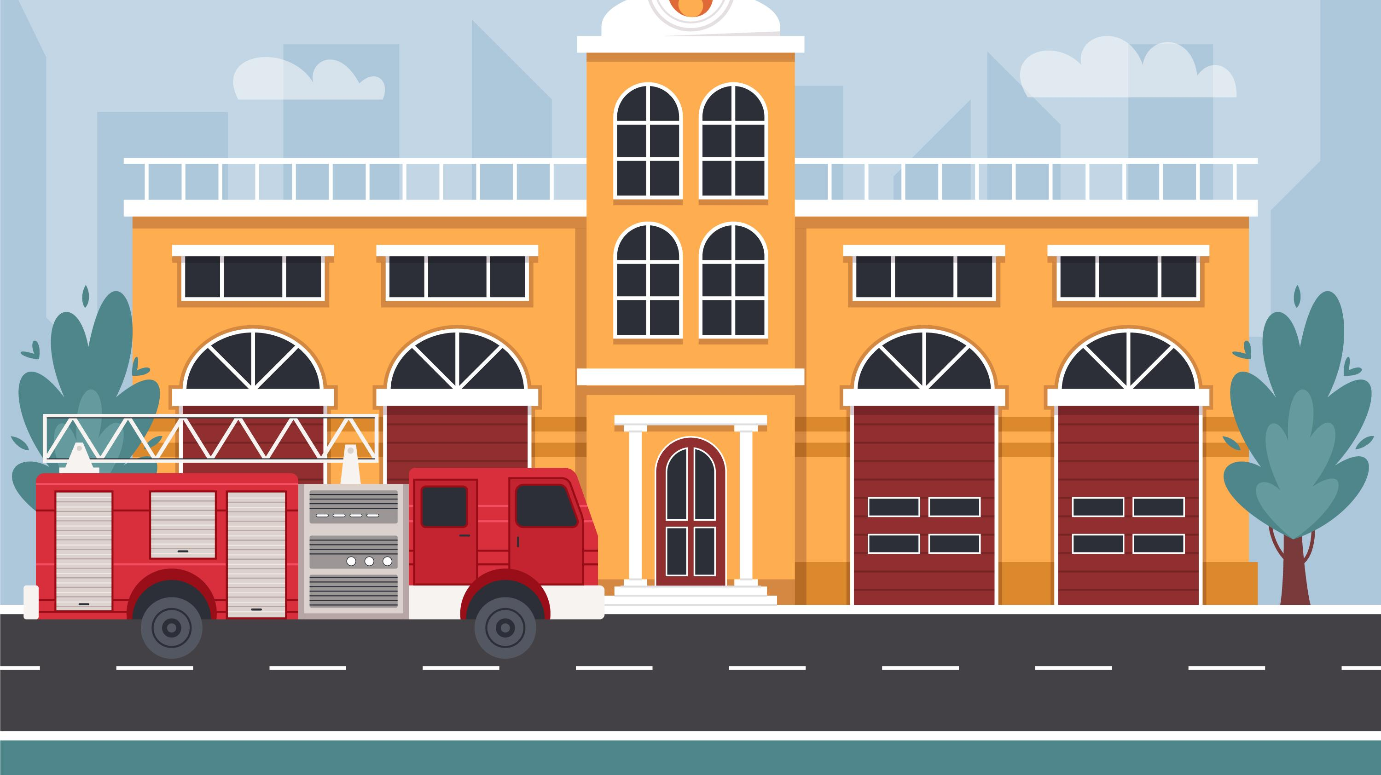

PHÒNG CHỐNG HỎA HOẠN
AN TOÀN VÀ TỰ CHỦ
TRONG CUỘC SỐNG
TUẦN 11

Slide 3

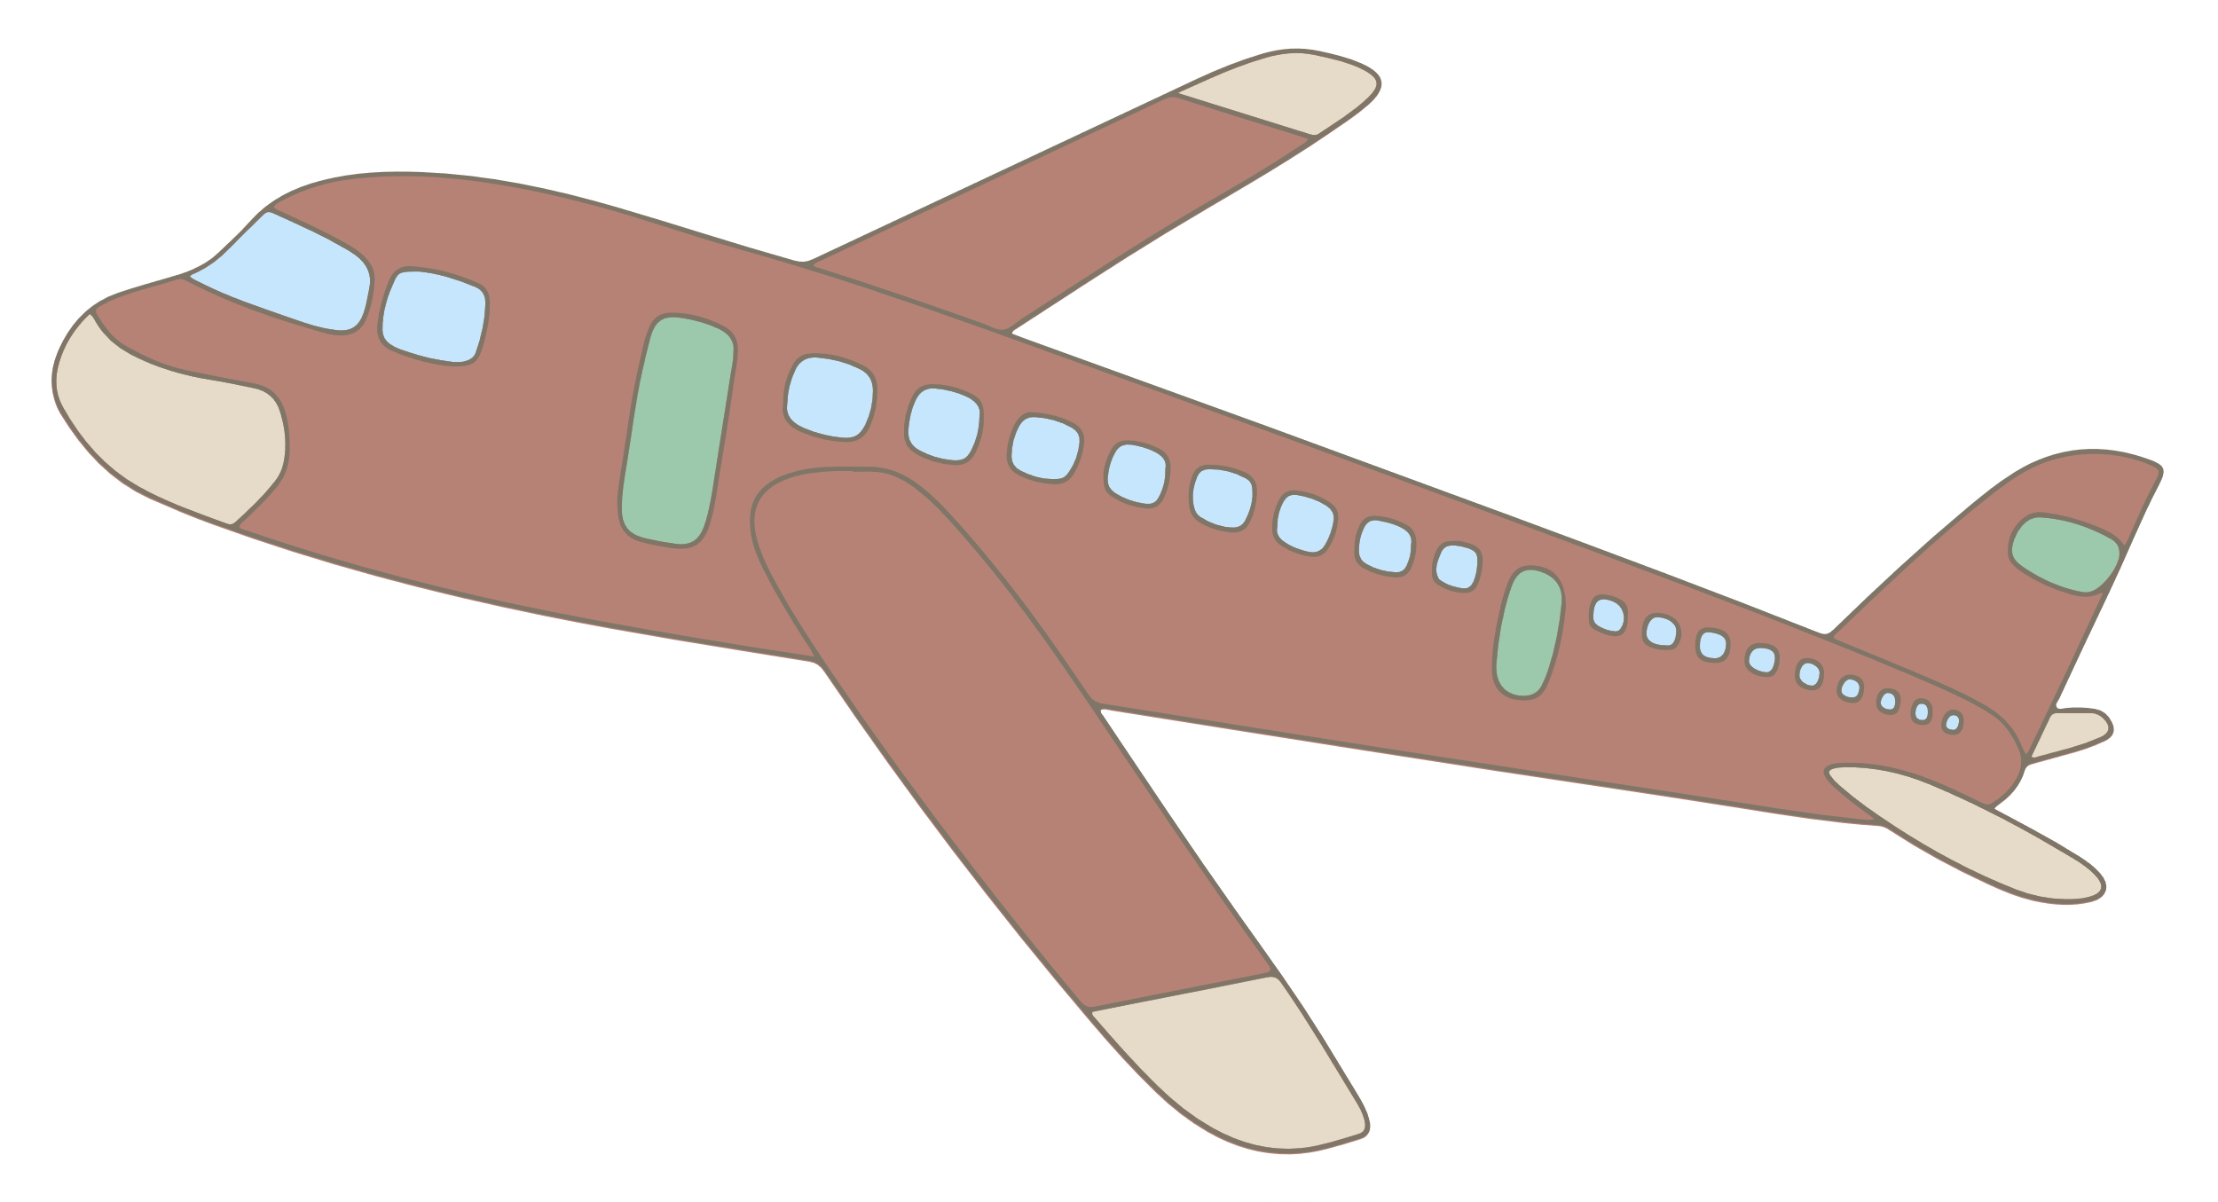


Hoạt động 1. Nhận diện nguyên nhân gây hoả hoạn

Slide 4
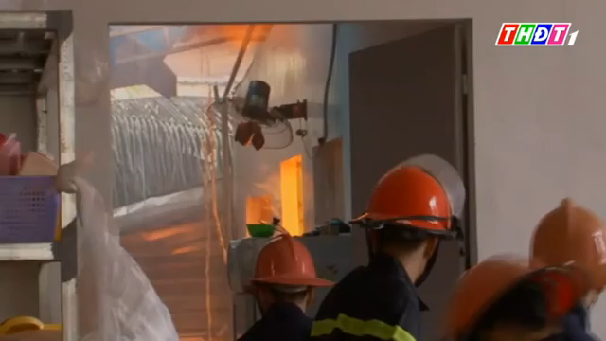

Slide 5


Thảo luận về những nguyên nhân gây ra hoả hoạn mà em thấy trong tư liệu

Slide 6
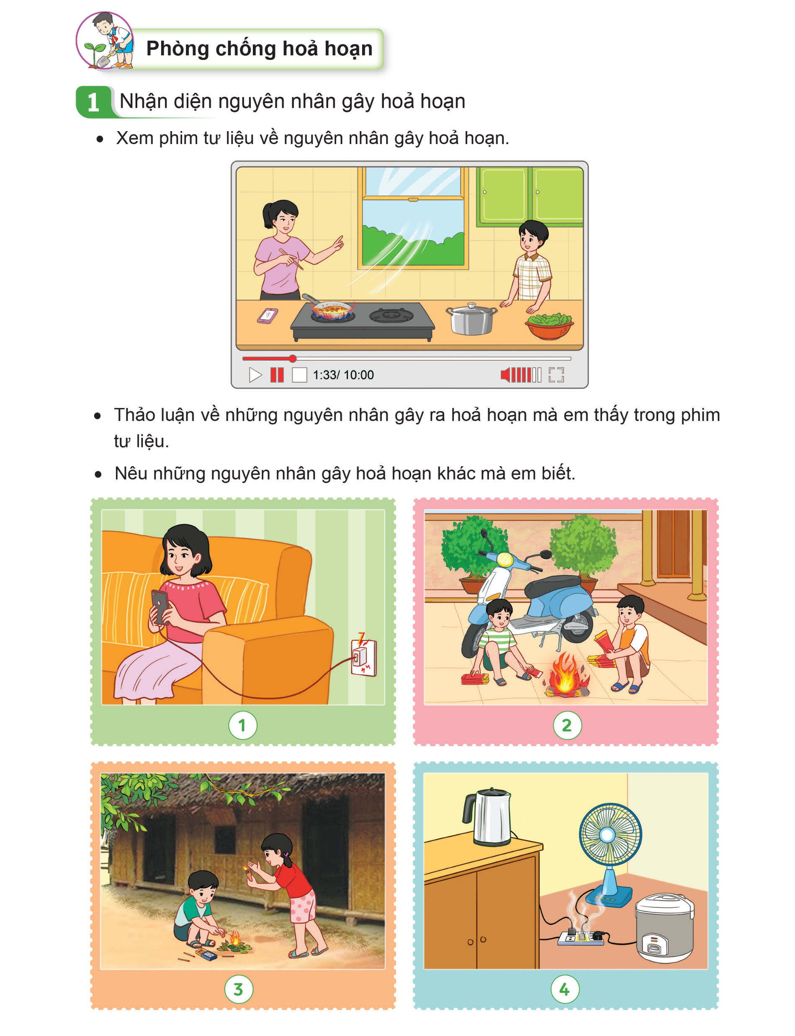
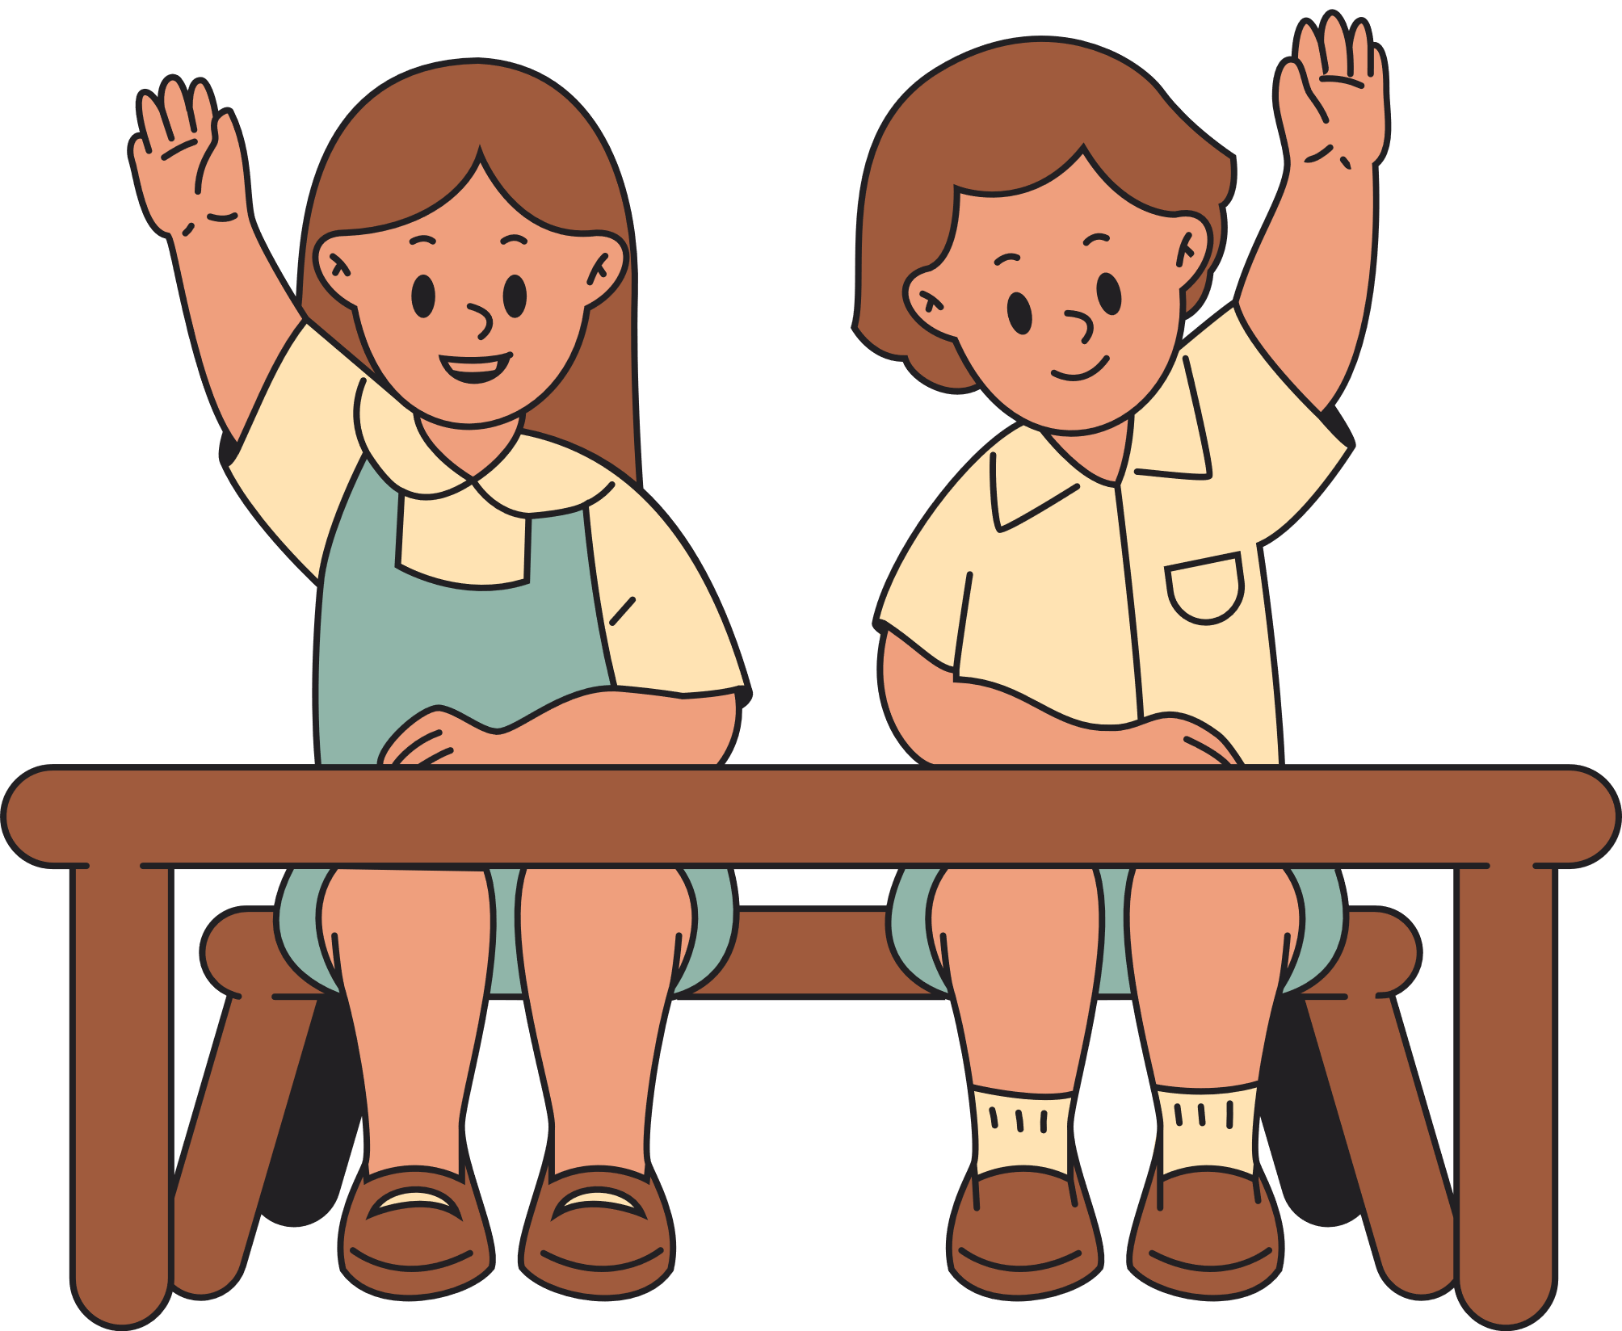
Nêu những nguyên nhân gây hoả hoạn khác mà em biết

Slide 7
Vừa dùng điện thoại vừa cắm sạc – rất dễ gây cháy nổ và cực kì nguy hiểm
Đốt lửa cạnh xe máy. Điều này nguy hiểm vì nếu không để ý, lửa sẽ cháy lan sang xe máy, trong đó có bình xăng dễ cháy lớn và phát nổ

Slide 8
Đốt lửa sát nhà tranh, nhà lợp bằng gỗ, rơm, rạ - Dễ bắt lửa và cháy nhà
Ổ điện có vấn đề - gây chập cháy

Slide 9
Hoạt động 2. Tìm hiểu về cách phòng chống hoả hoạn

Slide 10

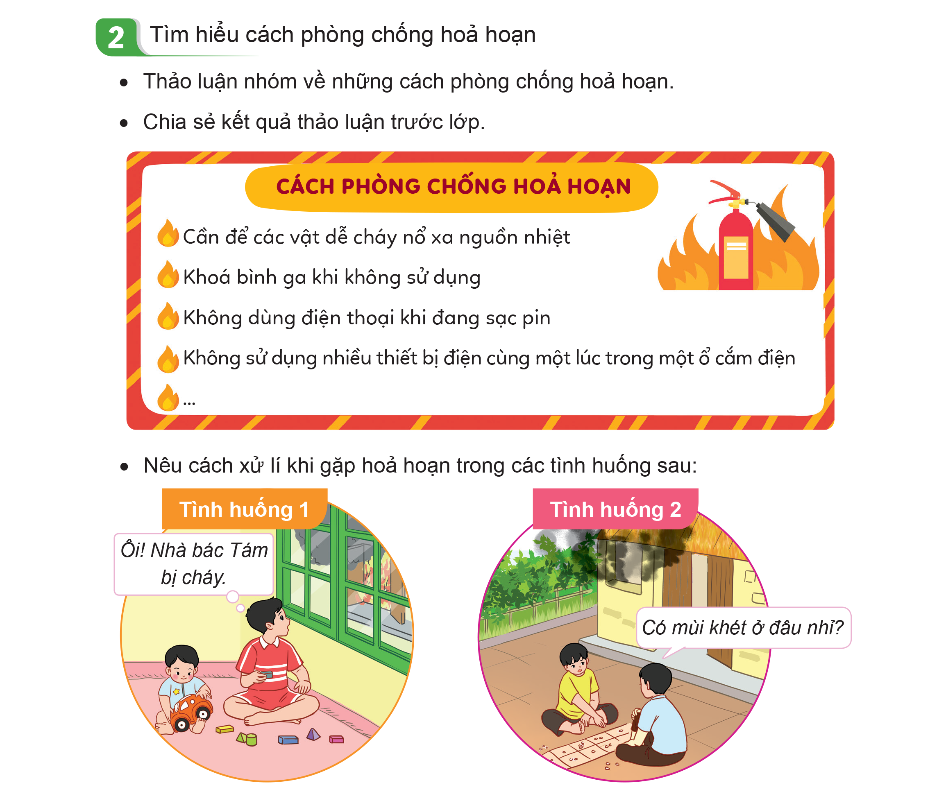
- Thảo luận nhóm về những cách phòng chống hoả hoạn
- Chia sẻ kết quả thảo luận trước lớp

Slide 11
Nêu cách xử lí khi gặp hoả hoạn trong các tình huống sau

Slide 12
Tình huống 1: Nếu thấy nhà hàng xóm bị cháy, cần hô hoán những người xung quanh đến dập lửa. Nếu thấy quá gần nhà mình thì phải chạy ra ngoài ngay lập tức, tránh việc cháy lan
Tình huống 2: Khi thấy mùi khét trong nhà, em cần vào kiểm tra ngay và ngắt tất cả các nguồn điện trước. Tuyệt đối không lại gần chỗ đang phát ra mùi khét vì dễ có nguy cơ phát nổ.

Slide 13
TUYÊN TRUYỀN PHÒNG CHỐNG HOẢ HOẠN

Slide 14
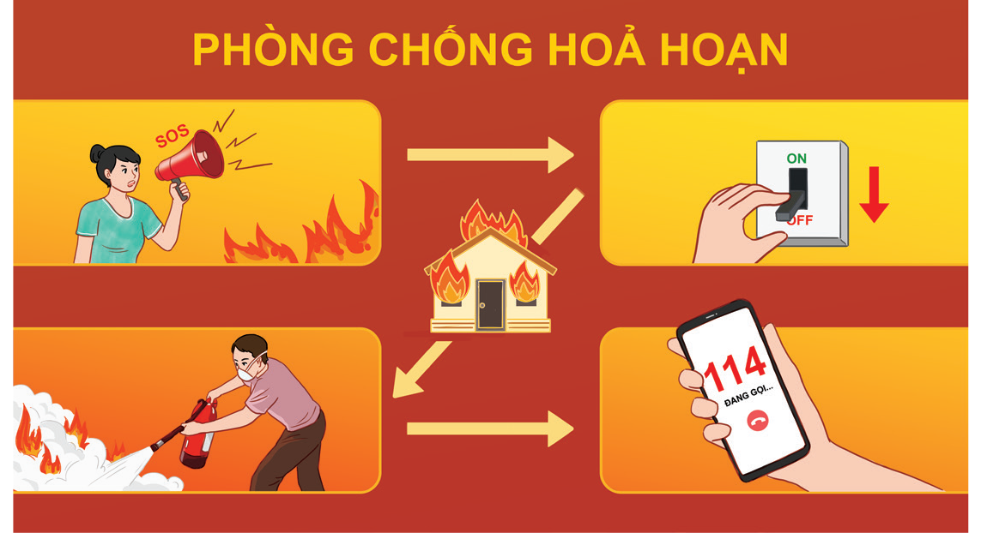
- Lựa chọn nội dung và hình thức thể hiện sản phẩm tuyên truyền (tranh vẽ, áp phích, bài viết,..)
- Thiết kế sản phẩm tuyên truyền phòng chống hoả hoạn
- Sử dụng sản phẩm đã làm để tuyên truyền phòng chống hoả hoạn

Slide 15
Chia sẻ sản phẩm nhóm em

